Slide 1
From 3D world to pixels
What happens between your 3D data and the image on the screen?
15-minute primer
Public

Slide 2
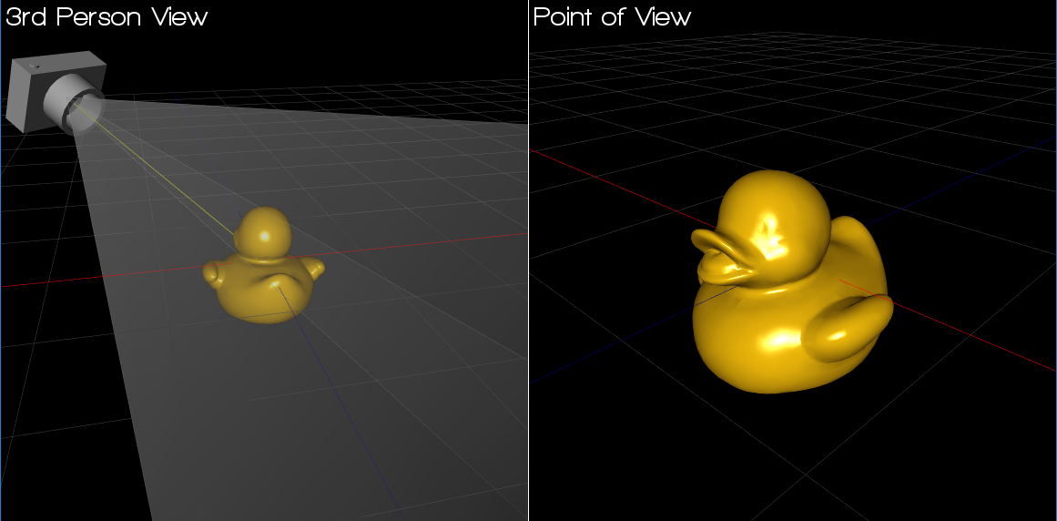
Computer graphics primer, in 15min
The camera looks at part of a 3D world. Rendering turns that view into pixels.
Buildings, terrain, trees,…
The goal is to turn 3D coordinates into 2D pixels
Only what the camera can see is drawn
Image: songho.ca

Slide 3
The graphics pipeline
A simplified model, from vertices to pixels.
01
Geometry
vertices
02
Model / world
position
03
View
camera
04
Projection
3D to 2D
05
Rasterization
triangles to fragments
06
Shading
colour and light
→
→
→
→
→
Transforms decide where a vertex ends up. Rasterization decides which pixels a triangle covers.

Slide 4
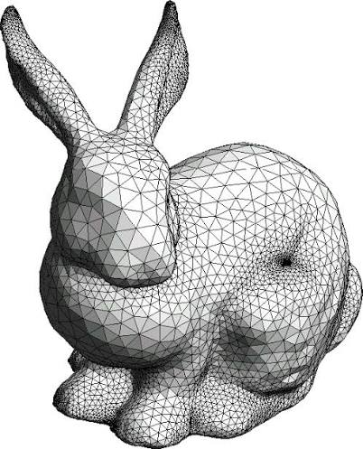
A world of triangles
A triangle is always planar
GPUs rasterize triangles efficiently
Colour, UVs and normals are interpolated
Complex surfaces are stored as triangle meshes
3D Tiles sends those meshes into the pipeline
Image: Stanford Bunny
Notes:
Een driehoek is altijd vlak (planar):
Drie punten in de ruimte definiëren altijd exact één plat vlak. Dit voorkomt dat een surface kan buigen of vervormen, wat de wiskunde voor het berekenen van schaduwen en lichtinval consistent en eenvoudig maakt.
GPU's rasteriseren driehoeken efficiënt: Grafische kaarten zijn hardwarematig ontworpen om driehoeken razendsnel om te zetten van 3D-coördinaten naar 2D-pixels op je scherm (rasterisatie). Dit proces is parallel geschakeld, waardoor moderne GPU's miljarden driehoeken per seconde kunnen verwerken.
Kleur, UV's en normalen worden geïnterpoleerd: Je hoeft niet voor elke pixel data op te slaan. De GPU berekent automatisch de waarden tussen de drie hoekpunten (vertices) via lineaire interpolatie, waardoor vloeiende kleurovergangen, textuurplaatsing (UV) en realistische belichting
(normalen) ontstaan.
Complexe oppervlakken worden opgeslagen als triangle meshes: Net zoals een digitaal beeld is opgebouwd uit pixels, is elk complex 3D-object (Stanford bunny) opgebouwd uit een netwerk van verbonden driehoeken, een zogenaamde 'mesh'.

Slide 5
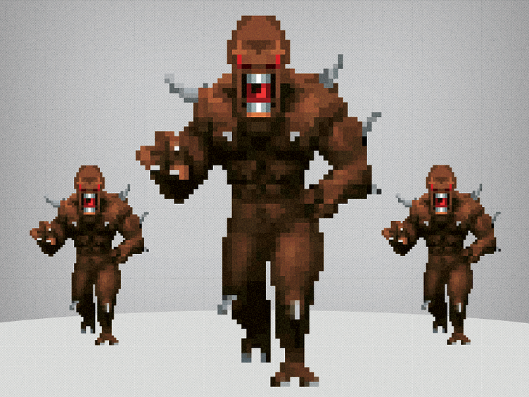
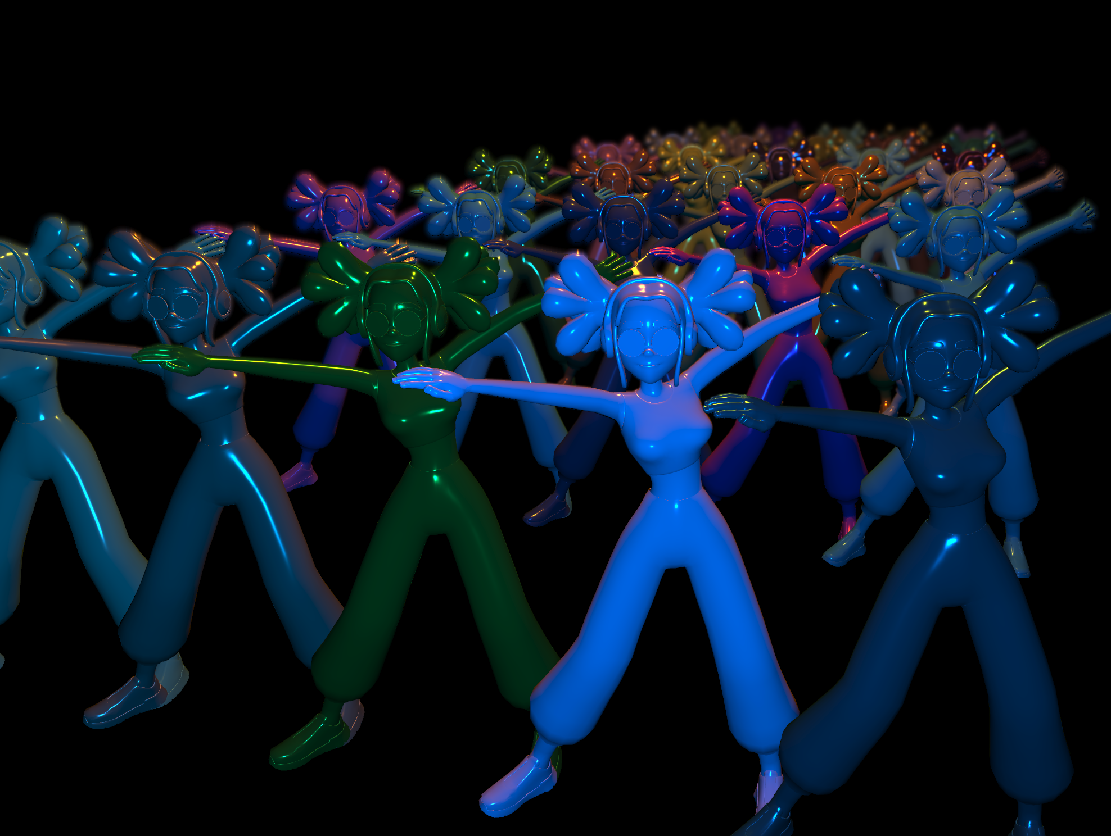
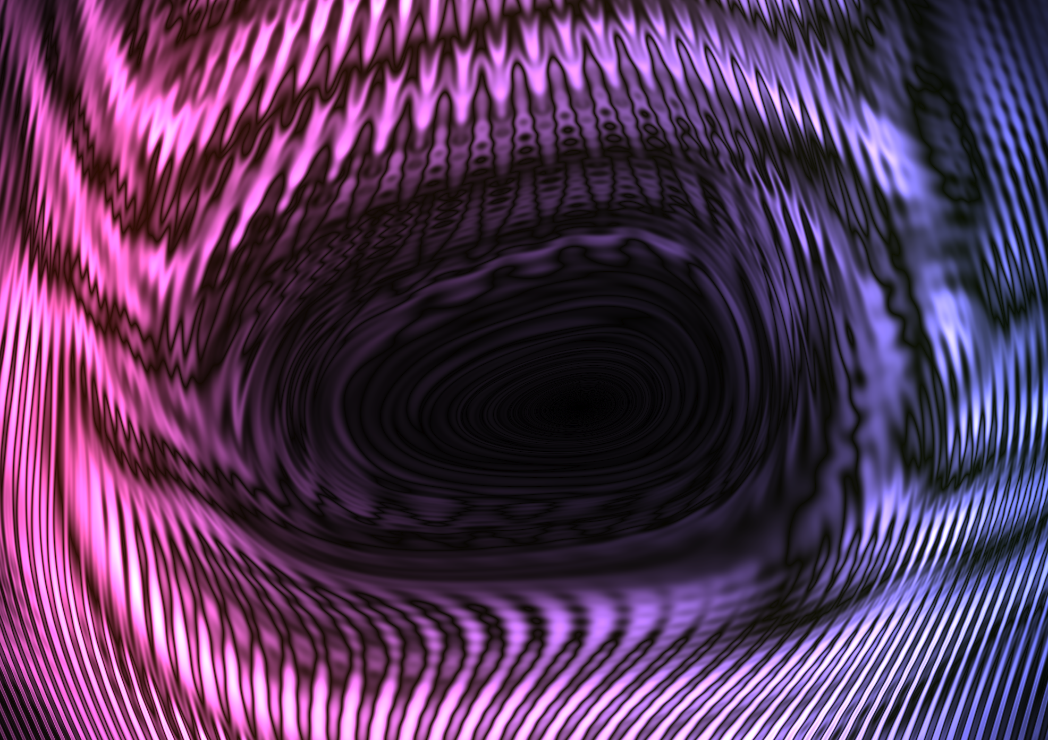
Relevant to 3D Tiles
One mesh, placements. Same model, different transforms.
A lot of visual detail does not have to mean a lot of geometry.
Billboard
Instancing
Shaders
Image: threejs
Image: threejs
Image: Doom
Per-vertex and per-pixel work. The GPU computes material and colour.
A plane that turns to face the camera
Same geometry model, drawn many times

Slide 6
Billions of triangles
What if your city has billions of triangles? 3D Tiles organises and streams the data before it enters the graphics pipeline.
1
Camera
position and view
2
Select
visible tiles
3
Refine
LOD and error
4
Load
stream and decode
5
GPU
geometry and textures
6
Render
pixels
→
→
→
→
→
3D Tiles = spatial hierarchy + view-dependent selection + streaming
Graphics pipeline = transforms + rasterization + shading
In a demo: zoom in and you see refinement, rotate and you see culling, inspect and you see the tile hierarchy and bounding volumes.

